Slide 1
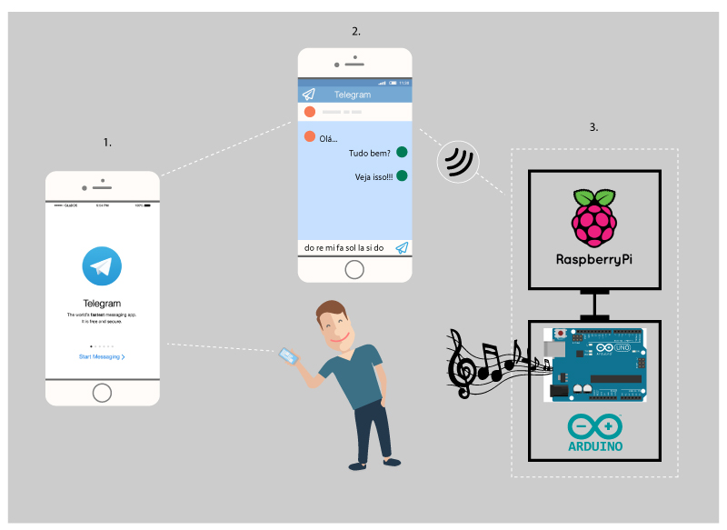
Arduino Note Player
Rodolfo Dias Fabricio Werneck

Slide 2
Componentes de Hardware
Mini Computador RaspBerry Pi
Placa Arduino Uno
Buzzer
Jumper

Slide 3
Componentes de Software
Python 3.5
Linguagem C
Telegram API
Shell Script

Slide 4
Motivação
Simplicidade
Arquitetura de comunicação usando um plataforma massificada
Integração Raspberry Pi e Arduino
Arduino

Slide 5
Desafios
Tokenizar mensagens no Arduino
Raspberry Pi funcional
Fechar ciclo de estados entre Telegram e Python

Slide 6
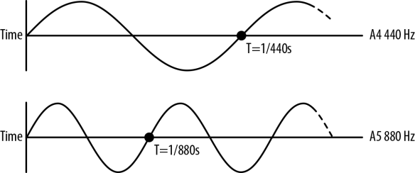
A música e a física
O som é uma vibração que se propaga em forma de onda e que precisa de um meio como a aguá ou o ar para que aconteça
As vibrações da onda sonora oscila em diferentes frequências e essa frequência é dada em Hertz (número de oscilações por segundo)
Diferentes frequências definem diferentes tons.

Slide 7
A música e a fisíca
Então como o som se propaga?
O som se propaga através de ondas mecânicas, que são pertubações que se movem e carregam a energia de um lugar para outro através de um meio
Se alguém bater a sua porta, a batida é o que dá inicio à pertubação, a cada batida as partículas da porta se movem e se chocam umas contra as outras, levando a energia e formando o movimento, a propagação.

Slide 8
Obrigado!

Slide 9
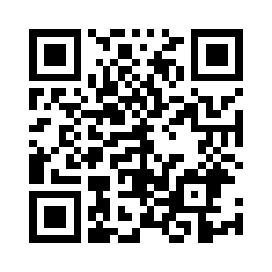
Arduino Note Player

